Slide 1



Федеральное государственное бюджетное дошкольное образовательное учреждение
«Центр развития ребенка - детский сад № 1599»
Управления делами Президента Российской Федерации
Тема по самообразованию:
Оригами, как средство развития творческих способностей дошкольников.
Воспитатели группы «Ромашки»
Орлова О.В., Самульцева Т.С.
Москва 2026 год

Slide 2
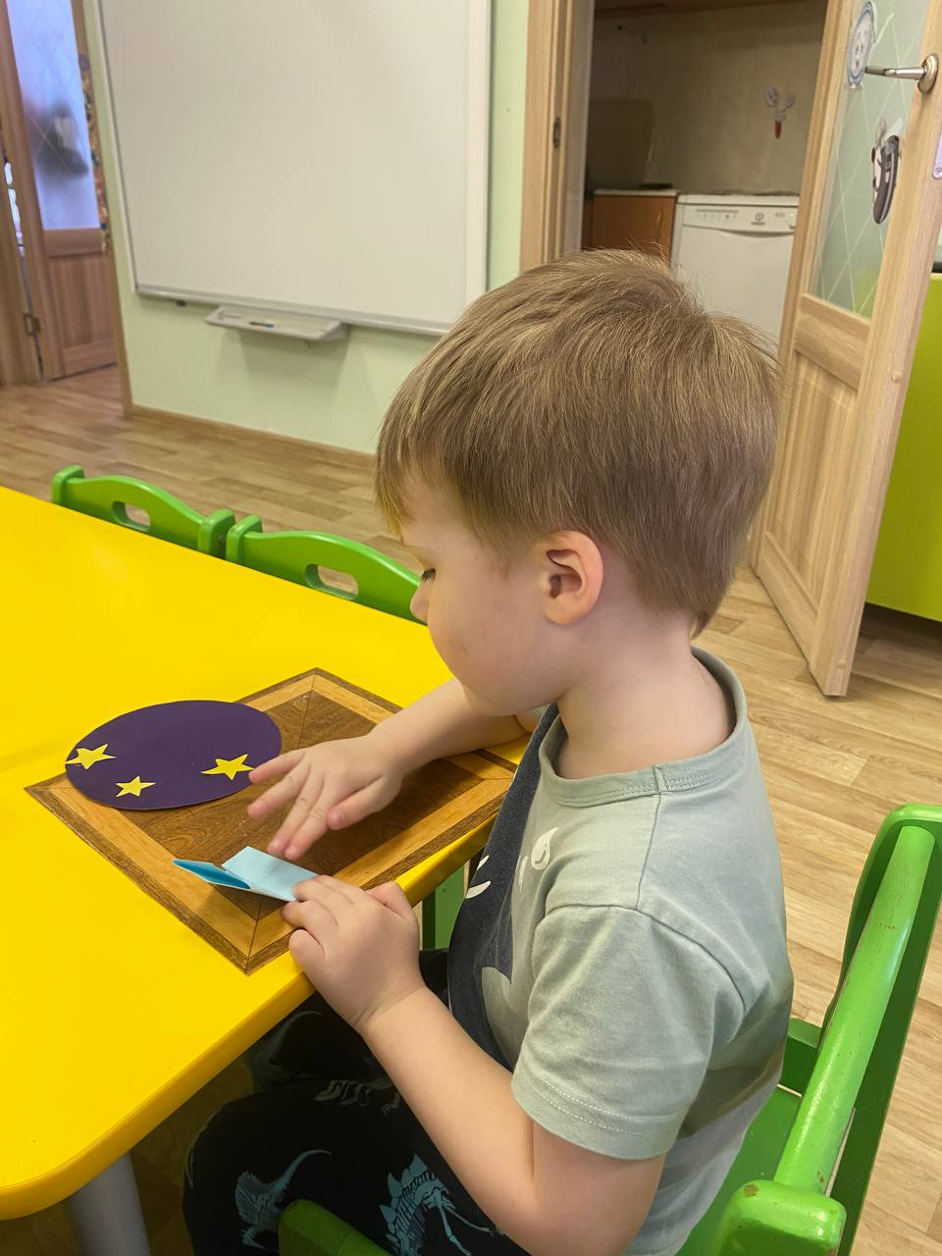
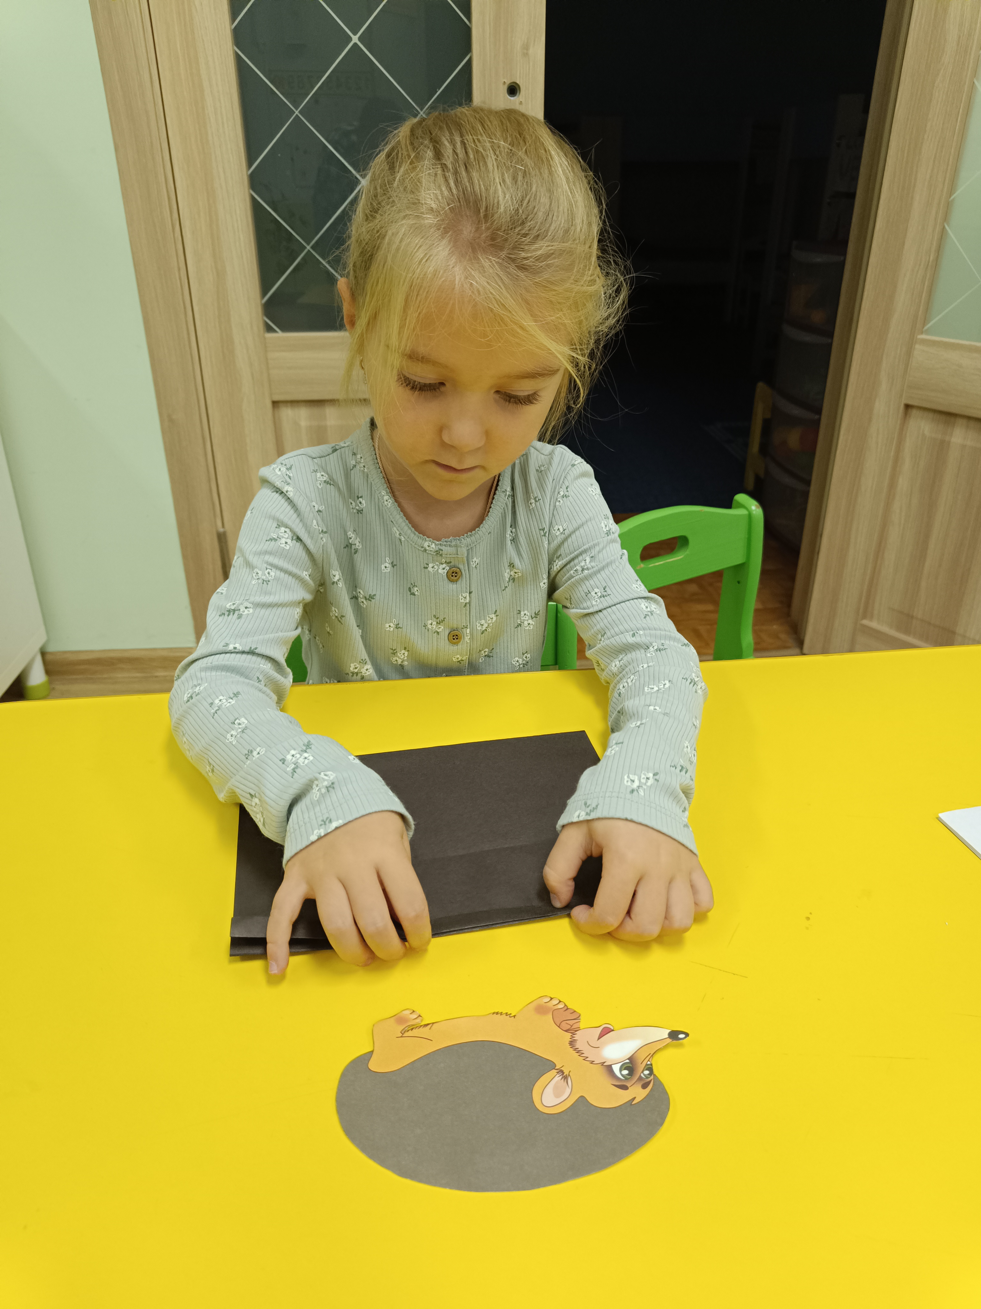
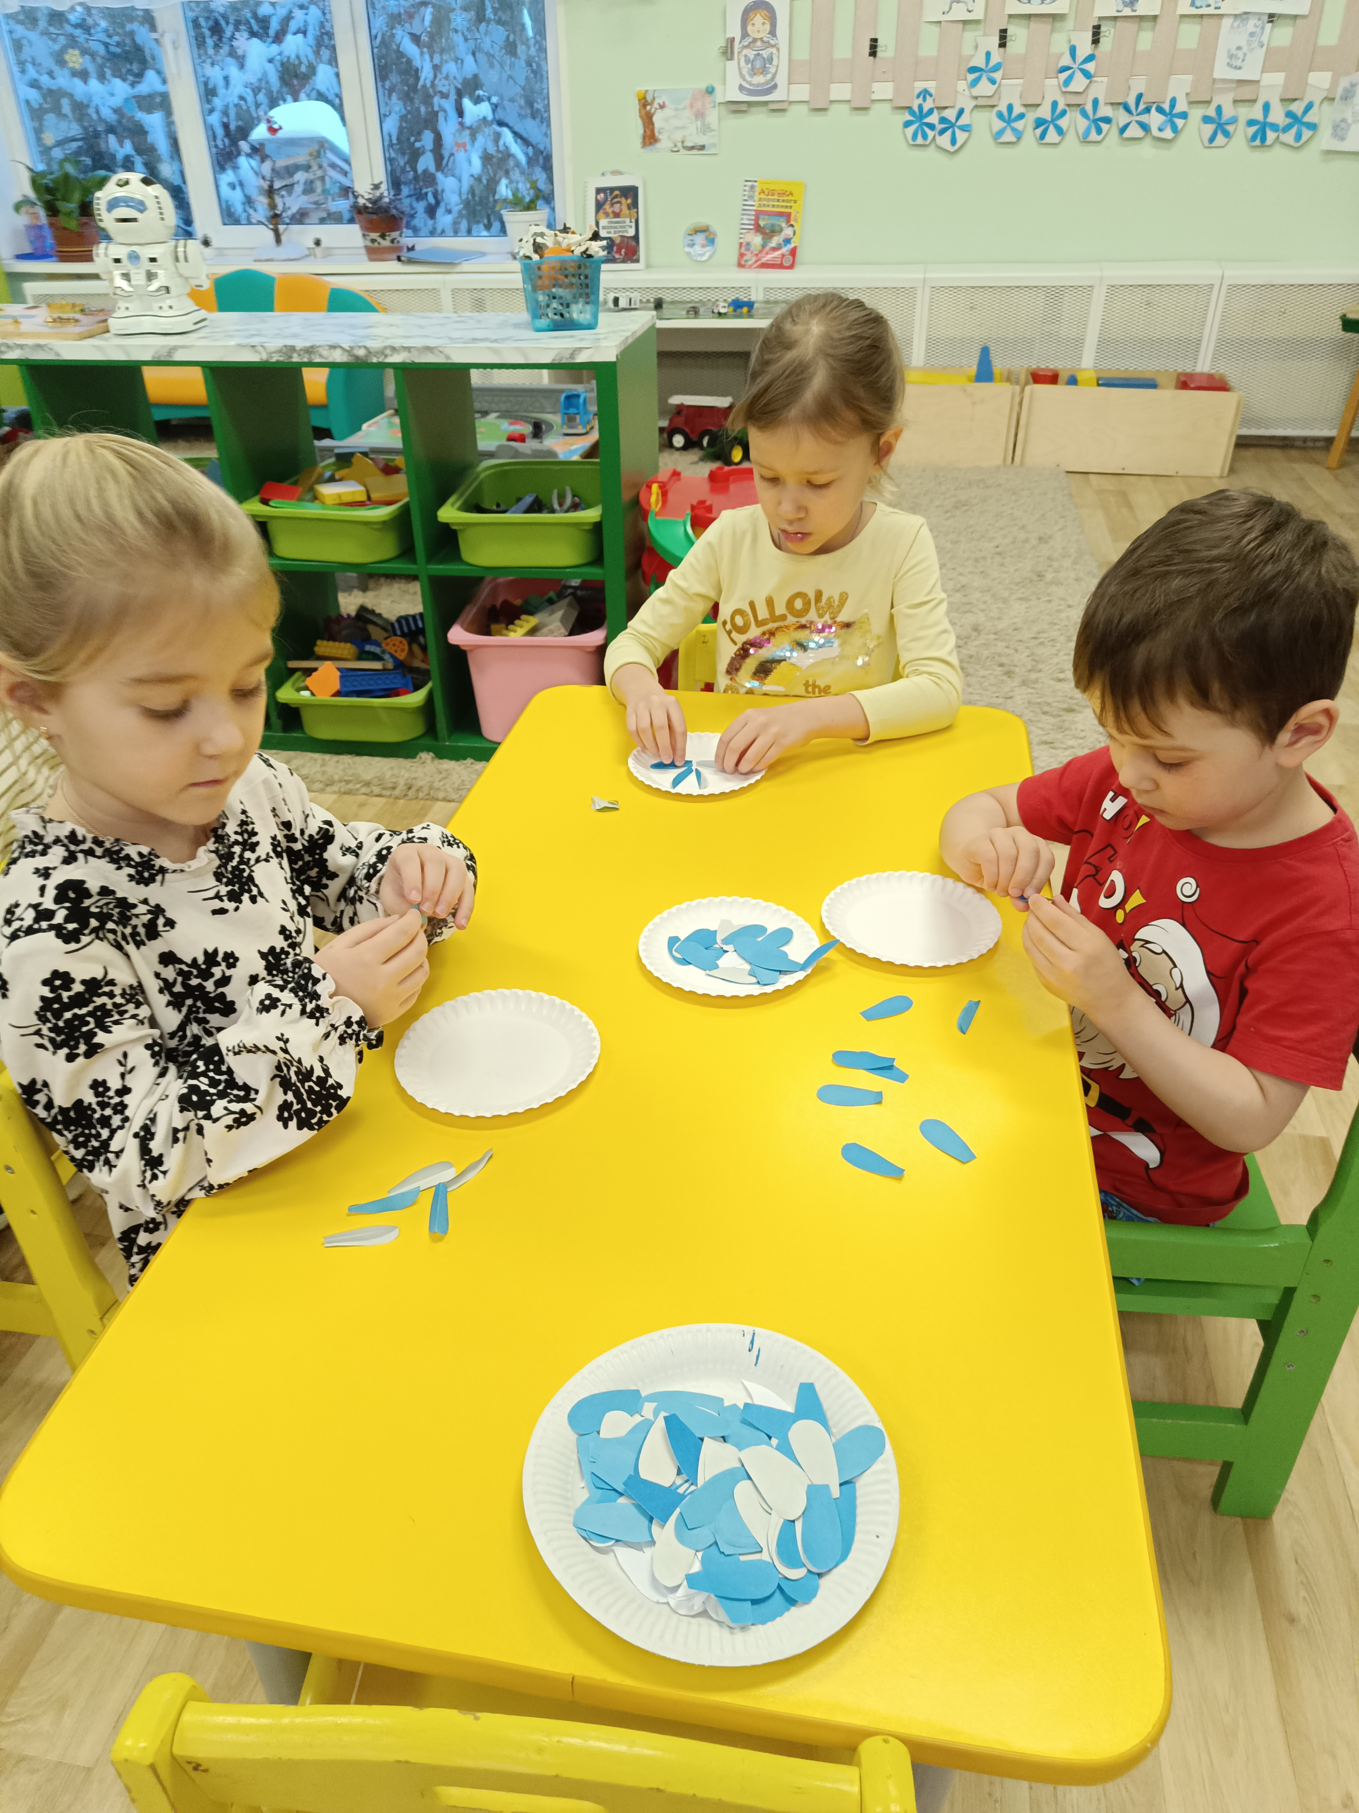
Введение: Магия Бумаги в Руках Ребёнка
Оригами — древнее японское искусство складывания бумаги, насчитывающее более тысячи лет истории. Сегодня оно переживает второе рождение в системе дошкольного образования: педагоги по всему миру открывают его уникальный развивающий потенциал.
Что такое оригами?
Искусство создания фигурок из бумаги без использования ножниц и клея — только точные складывания и терпение.
Это не просто забава
Оригами — мощный инструмент развития творческого потенциала, мышления и мелкой моторики дошкольников.
Цель отчёта
Раскрыть, как систематические занятия оригами способствуют развитию творческих способностей детей 4–5 лет.

Slide 3
Почему Оригами? Научные Основы
Исследования отечественных и зарубежных педагогов подтверждают: занятия оригами оказывают комплексное положительное воздействие на развитие ребёнка-дошкольника сразу по нескольким ключевым направлениям.
Мелкая моторика
Пространственное мышление
Точные движения пальцев при складывании бумаги напрямую стимулируют зоны мозга, отвечающие за речь и интеллект. Каждый сгиб — это тренировка.
Ребёнок учится мысленно представлять объёмные фигуры из плоского листа, развивая геометрическую интуицию и воображение.
Концентрация внимания
Память и усидчивость
Достижение желаемого результата требует сосредоточенности и усидчивости — ценнейших качеств для последующего обучения в школе.
Запоминание последовательности действий развивает оперативную и долговременную память, формирует привычку доводить начатое до конца.

Slide 4
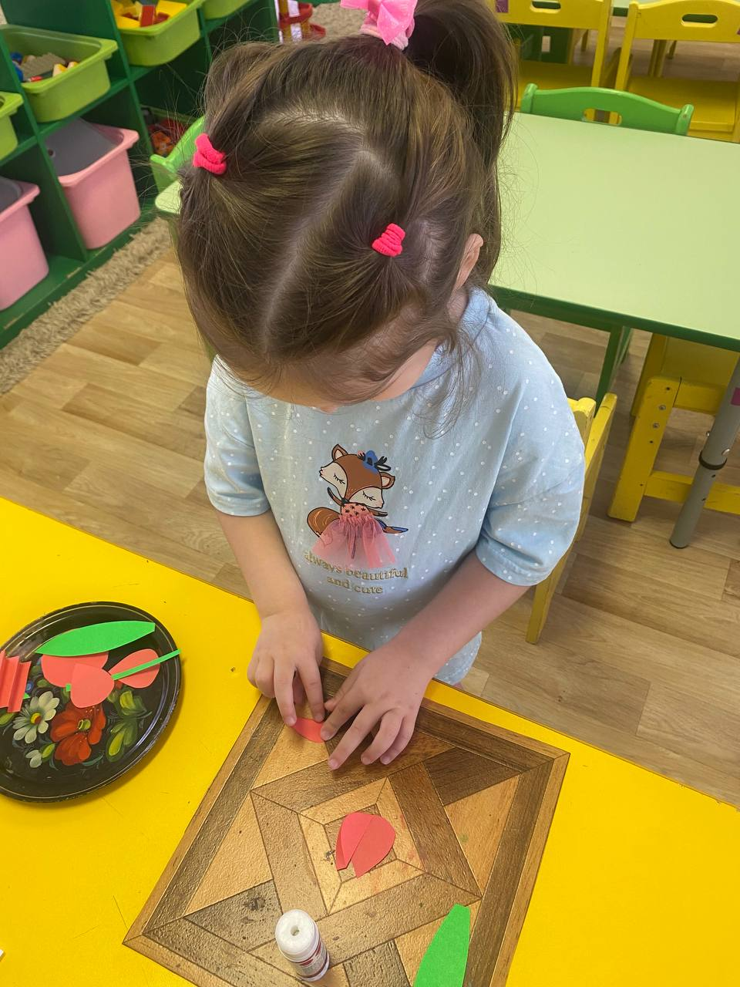
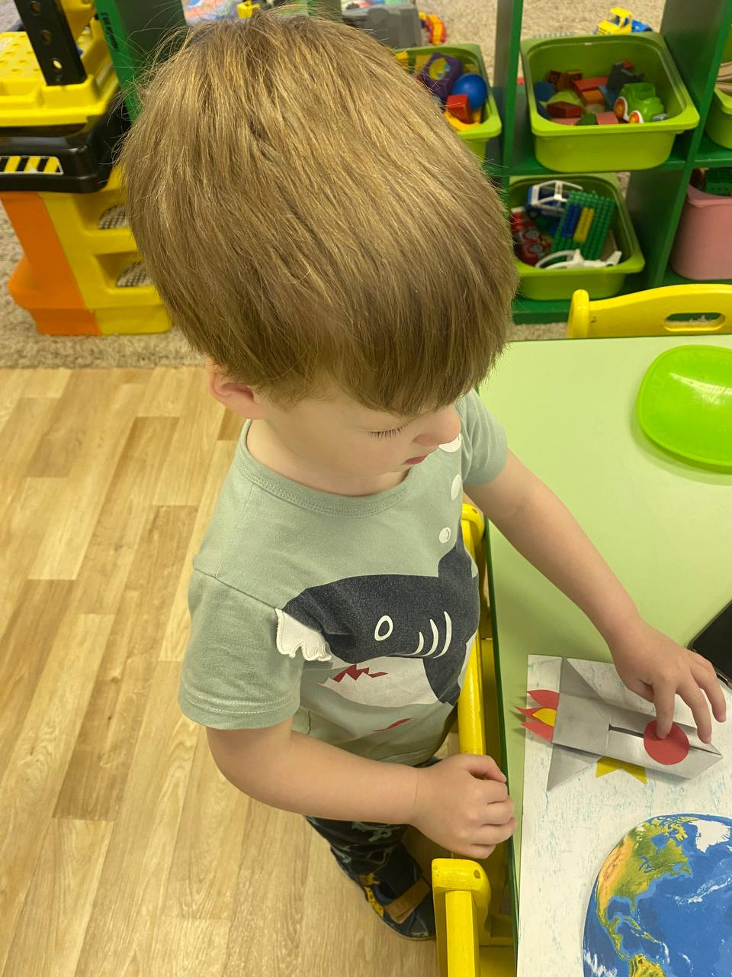
Оригами и Творчество: Неразрывная Связь
Воображение и фантазия
Готовая фигурка — лишь начало! Создание персонажей стимулирует детей придумывать истории, разыгрывать сценки и наделять бумажных героев характерами. Оригами становится отправной точкой для безграничного творческого полёта.
Эстетический вкус
Выбор цвета бумаги, аккуратность линий, стремление к красивому результату — всё это формирует чувство прекрасного и художественный вкус с самого раннего возраста.
Оригами даёт ребёнку возможность создать нечто уникальное своими руками. Гордость за собственный результат укрепляет уверенность в себе и мотивирует к новым творческим поискам.

Slide 5
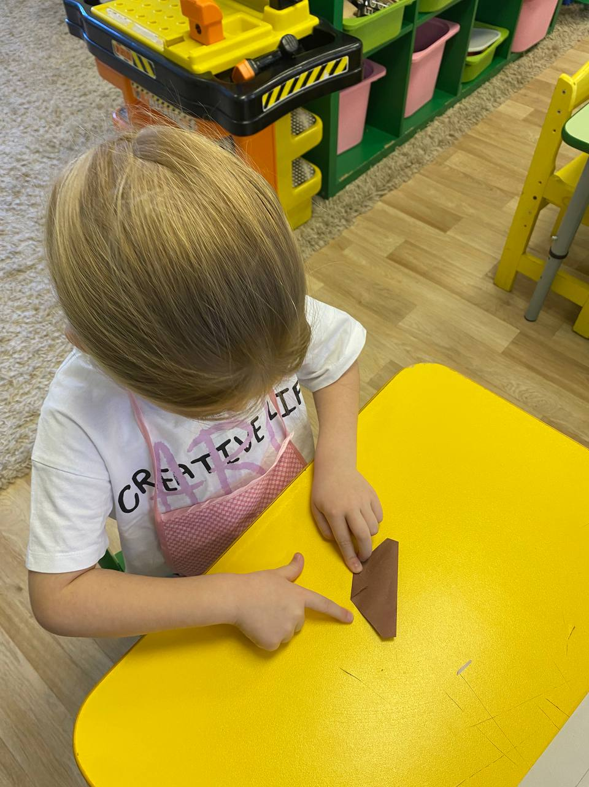
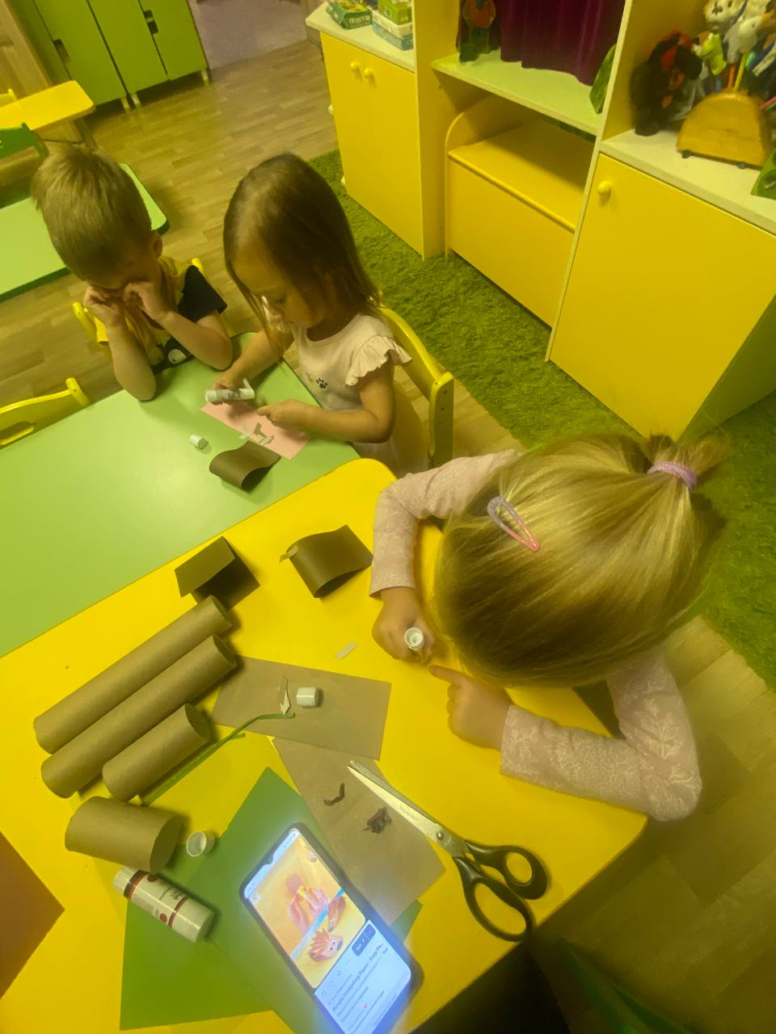
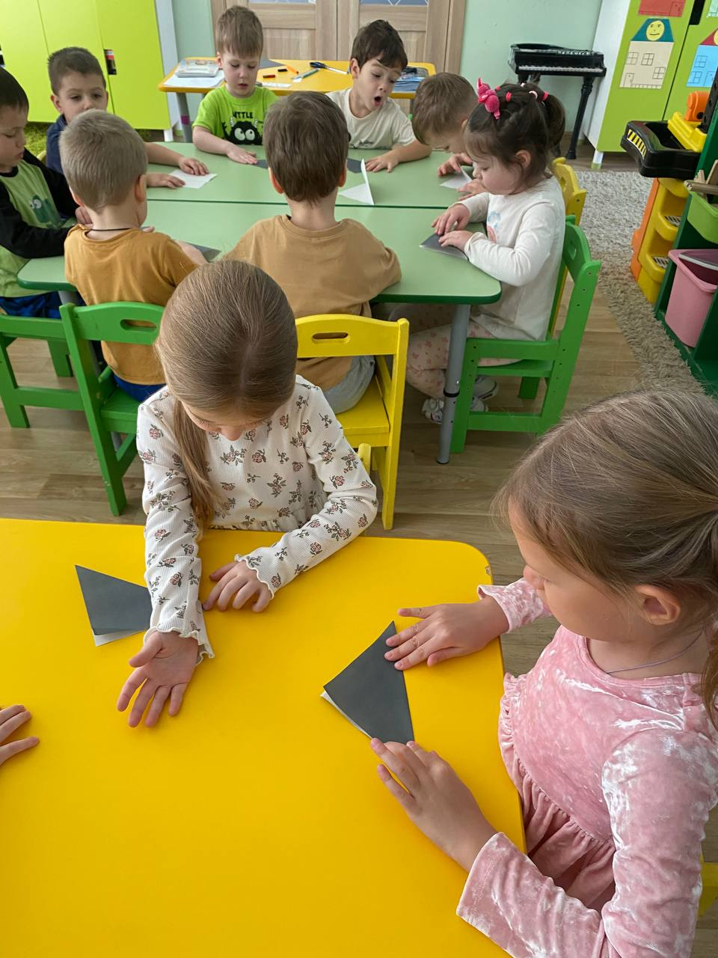
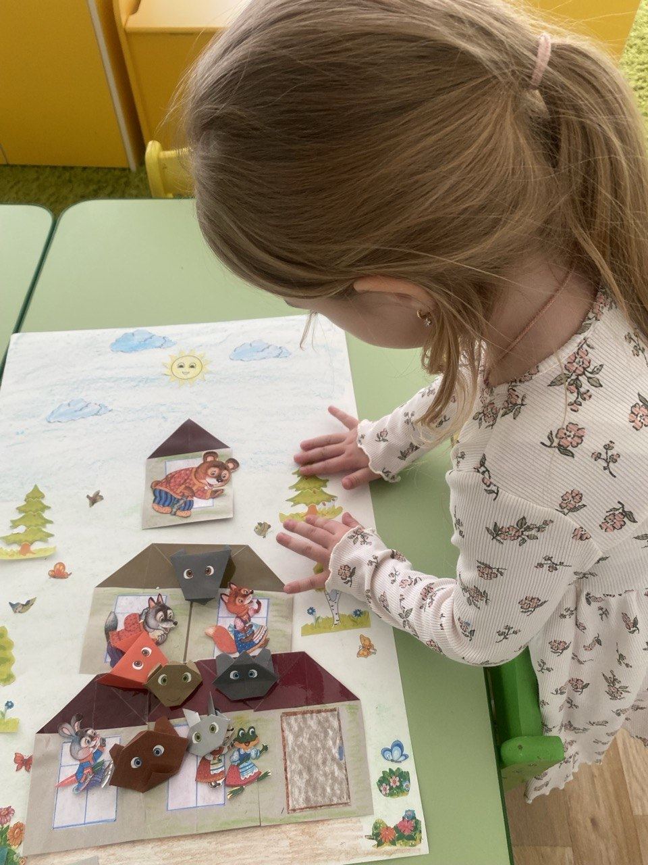
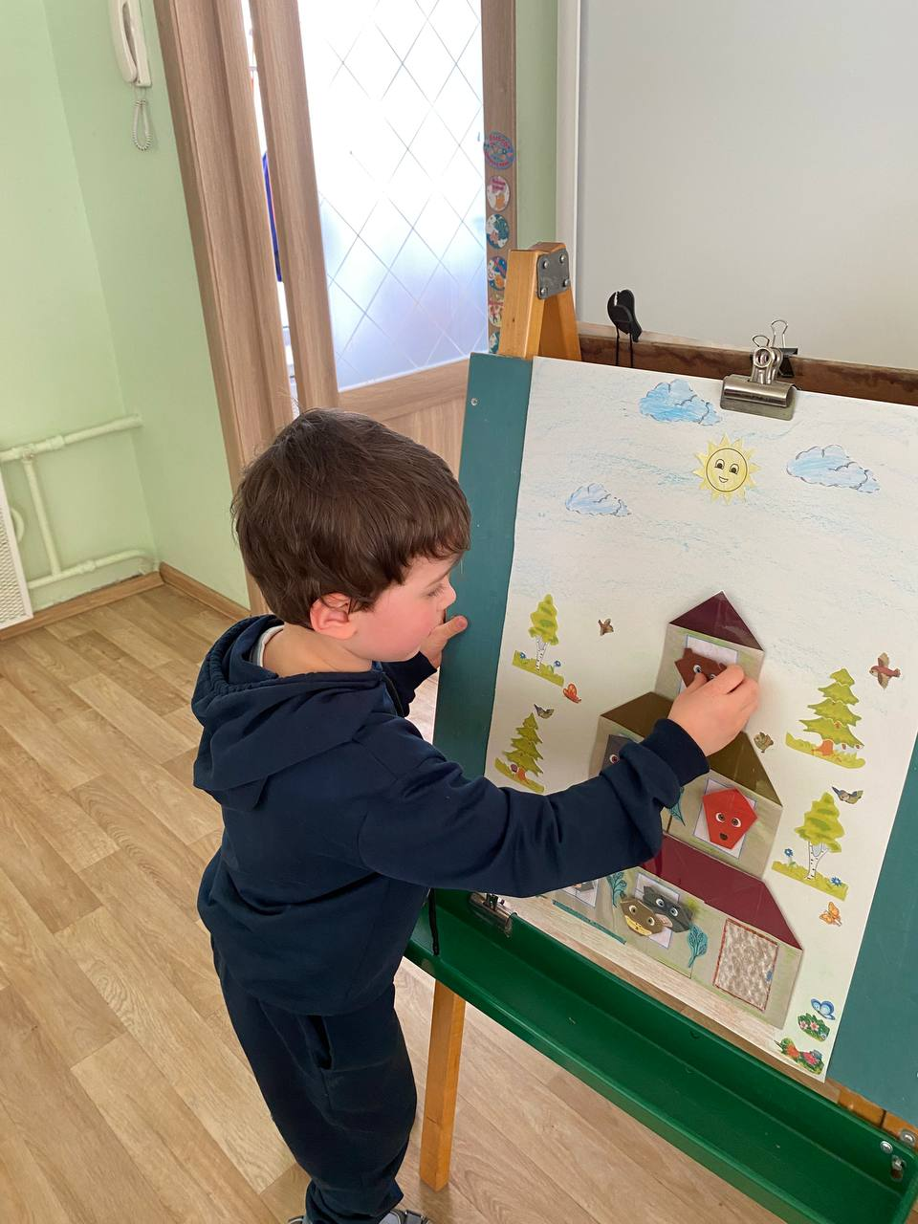
Проект «Оригами в гостях у сказки»
Один из наиболее эффективных форматов работы — интеграция оригами с театрализованной деятельностью. Проект «Оригами в гостях у сказки» наглядно демонстрирует, как бумажное искусство объединяет сразу несколько образовательных областей.
Изготовленные фигурки становятся полноценными персонажами для игр и театральных представлений. Дети не просто складывают бумагу — они создают целые миры, объединяя ручной труд, речевое развитие, фантазию и игровую деятельность в единый гармоничный процесс.

Slide 6
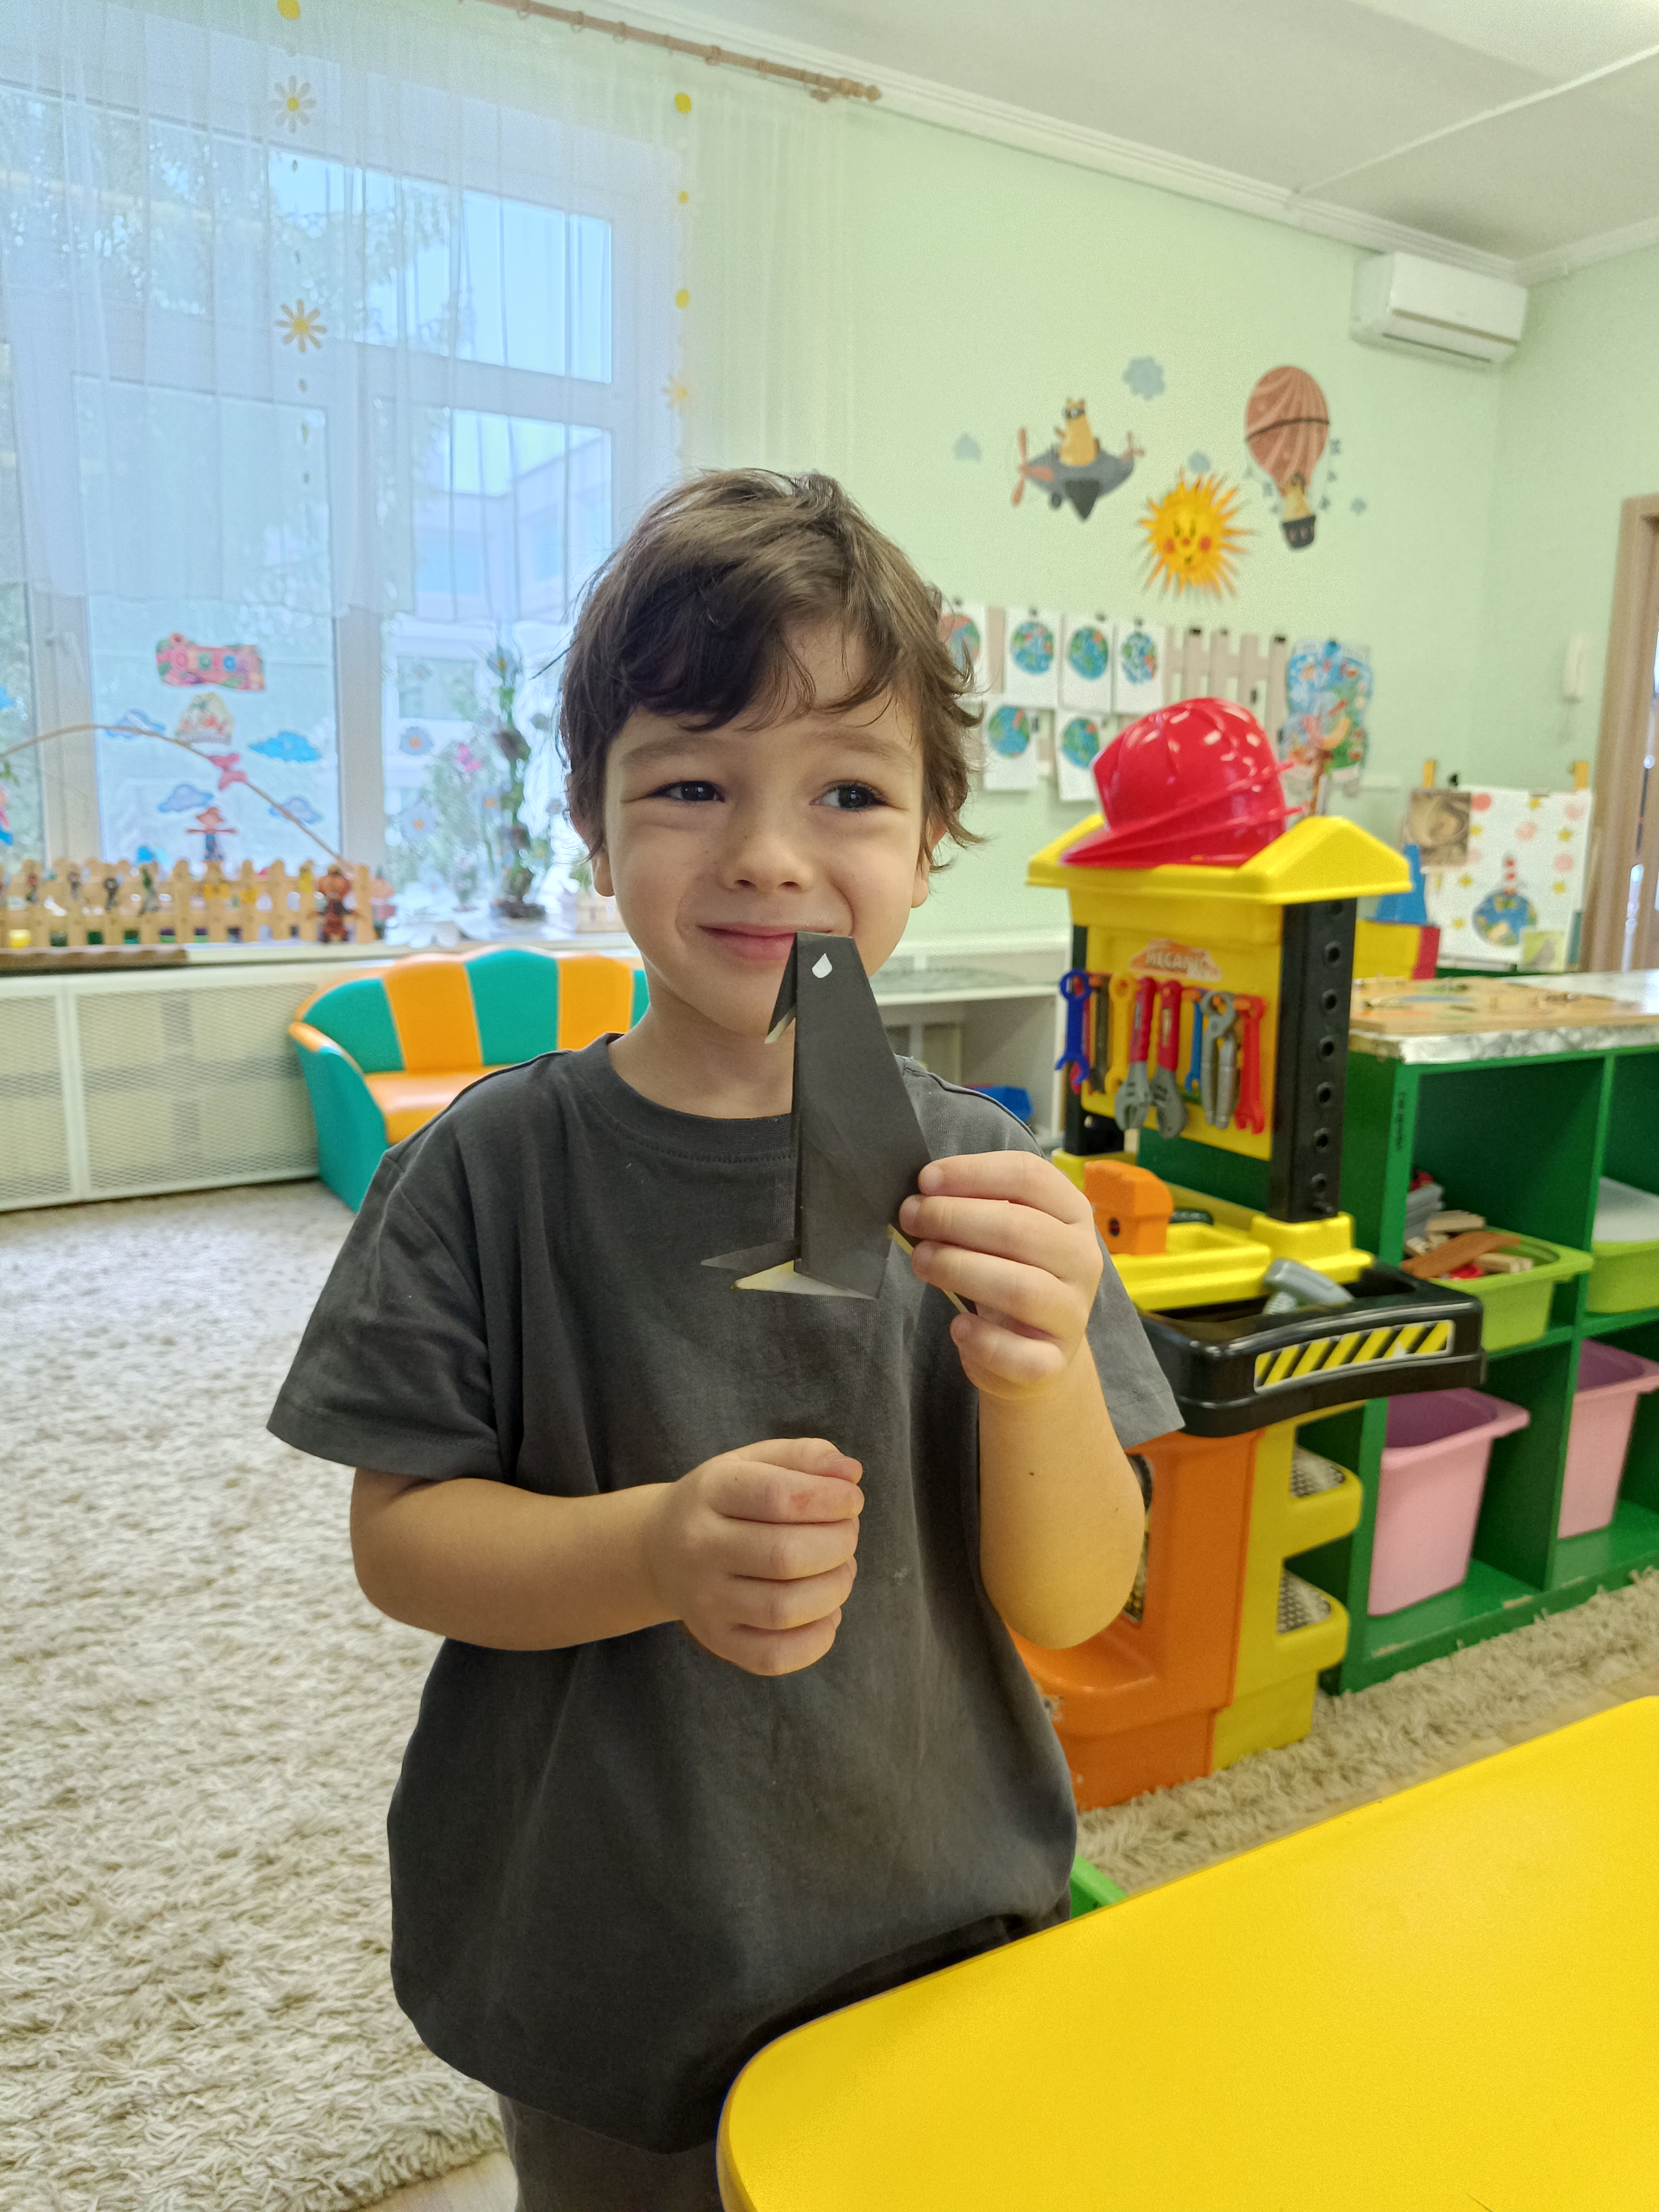
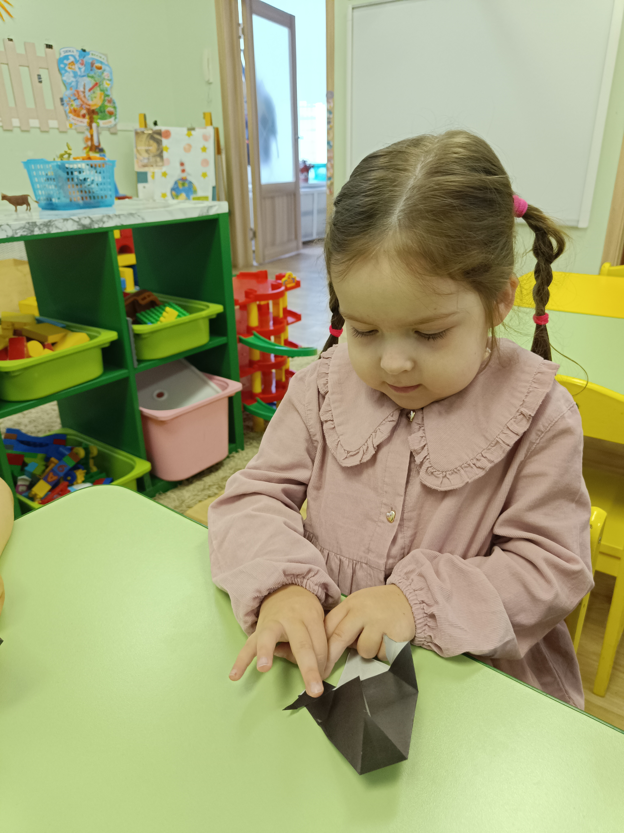
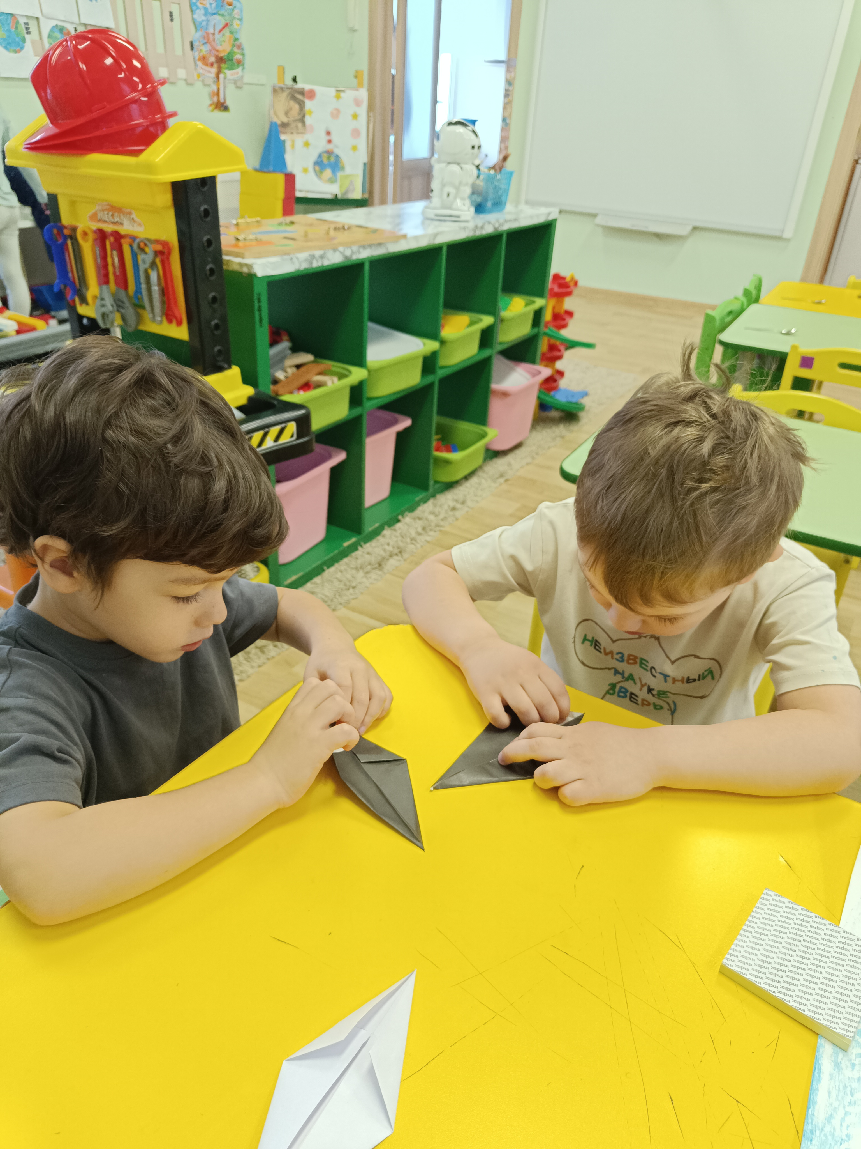
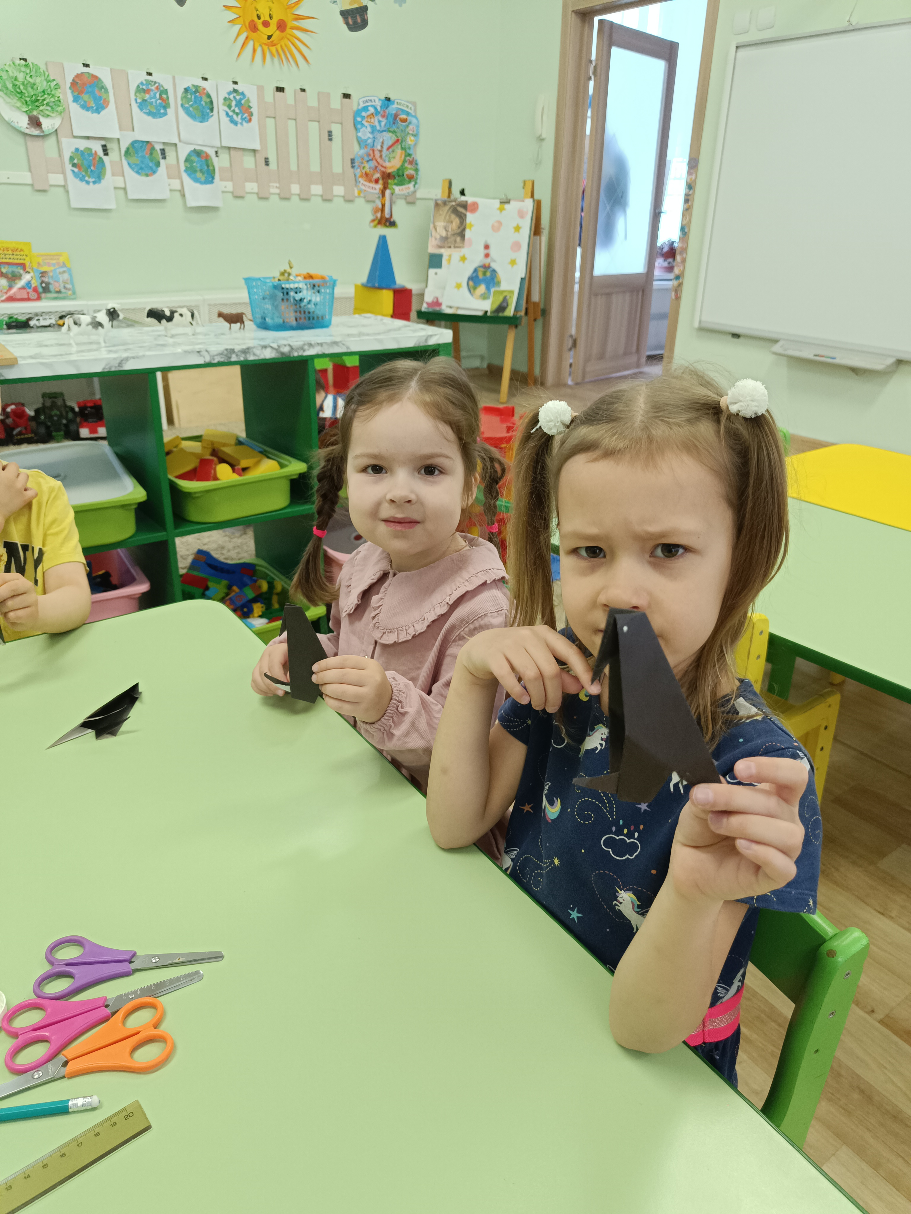
Волшебство в каждом сгибе!
Каждое занятие оригами — это маленькое путешествие: из обычного листа бумаги рождается целый мир. Детские глаза светятся восторгом, когда плоский квадратик превращается в птицу, цветок или лягушку. Этот момент творческого открытия бесценен.

Slide 7
Практические Преимущества для Педагога
Оригами — это не только польза для детей, но и удобный, гибкий инструмент в руках воспитателя. Вот почему педагоги всё чаще включают его в образовательный процесс.
Доступность материалов
Гибкость занятий
Бумага — недорогой, экологичный и универсальный ресурс. Никаких специальных закупок: цветная бумага всегда есть в каждом детском саду.
Педагог легко адаптирует сложность моделей под уровень каждого ребёнка: от простейшей лодочки до более сложных животных — диапазон широк.
Межпредметная интеграция
Социализация
Оригами органично связывается с математикой (геометрические фигуры, счёт), развитием речи (описание фигурок), изобразительным искусством и даже экологическим воспитанием.
Совместные занятия оригами развивают навыки сотрудничества, взаимопомощи и терпения — дети учатся работать рядом, помогать друг другу.

Slide 8
Результаты и Выводы
Систематические занятия оригами на протяжении учебного года демонстрируют устойчивые и измеримые результаты в развитии детей 4–5 лет по всем ключевым показателям.
1
2
Мелкая моторика
Внимание и память
Значительное улучшение точности и координации движений пальцев рук у всех воспитанников группы.
Дети стали более сосредоточенными, способны удерживать инструкцию и выполнять многошаговые задания самостоятельно.
3
4
Творческий потенциал
Общий вывод
Оригами эффективно раскрывает творческие способности: дети проявляют инициативу, придумывают собственные вариации фигурок.
Оригами — доступный, увлекательный и высокоэффективный метод, обогащающий дошкольный образовательный процесс.

Slide 9
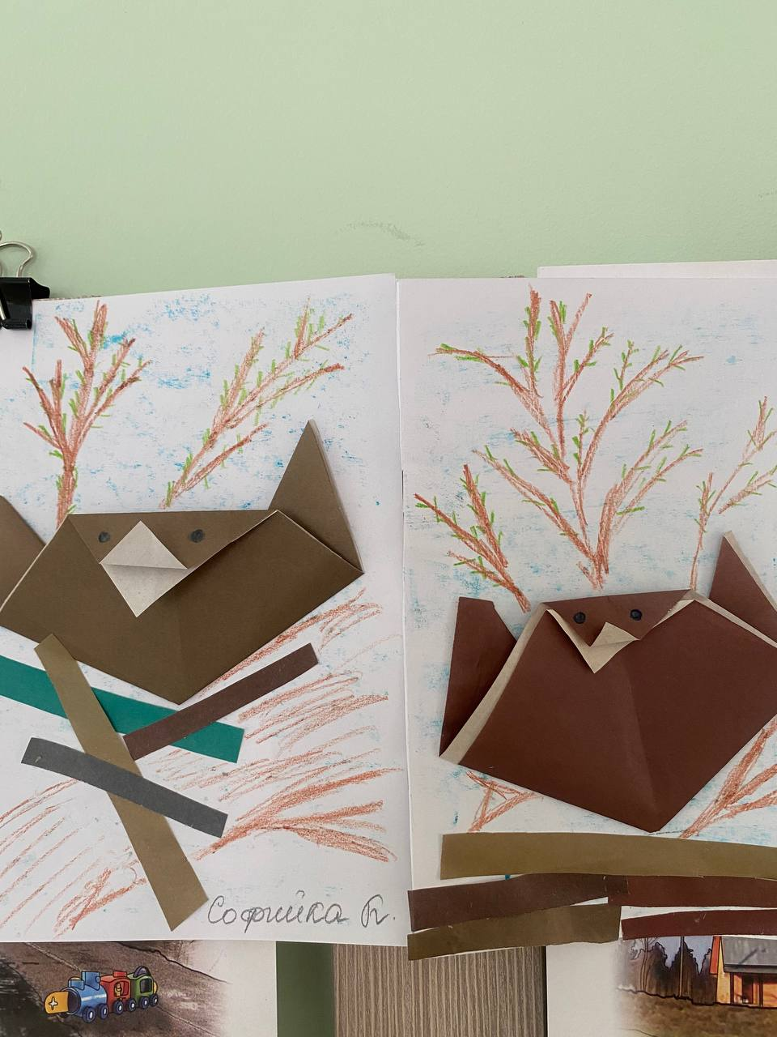
Спасибо за внимание!

